Slide 1
高雄市議會第3屆第6次定期大會
高雄市政府毒品防制局業務報告
局長 林瑩蓉

Slide 2
綜合規劃業務

Slide 3
高雄市政府毒防會報
五大
組別
預防推廣
毒防局
綜合規劃
毒防局
社會復歸
毒防局
緝毒合作
警察局
毒品戒治
衛生局
強化藥癮兒少保護二大優先二大機制及婦幼優生保健政策。
創設「藥癮者家庭未成年子女跨網絡合作服務模式」及發展家族系統圖。
推動榮譽輔佐志工關懷陪伴服務。
推行拒毒新運動，建構6大創新宣導網絡。
強化電子網路宣導。
特定營業場所緝毒案主動轉介12歲以下未成年子女列入高風險兒少，強化保護措施。
網絡工作聯繫會議2場次
(3/31、7/21)
毒品防制會報會議2場次 (4/18、9/27)

Slide 4
特定營業場所
依法列管
列管特定營業場所業別比例分析
目前列管66家
令限期改善 23家
裁罰 4家
聯合稽查7場次 30家次
輔導訪查非列管業者95家次
休閒娛樂場所從業人員毒防教育課程
教育課程3場次
計127家業者參與
訂定特定暨非列管場所從業人員
毒防教育訓練獎勵措施
鼓勵從業人員參與毒防教育訓練,
提升休閒娛樂場所落實毒防措施

Slide 5
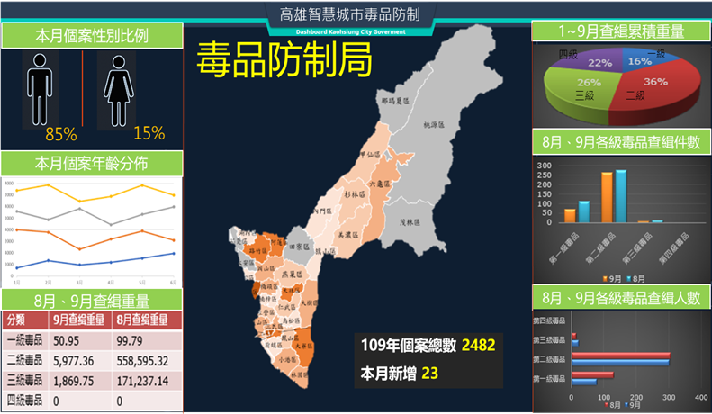
推動大數據智慧毒防網
滾動監測 掌握動態
5G AI大數據
概念分析
以本市個案
為中心
風險因子
保護因子
分級分策略
精準掌握毒品
防制因應機制
科技創新
智慧治理
預期目標：
全國首創智慧毒防
補司法緝毒之不足，統合前端預防及後端輔導，畢其功於一役
達預防初犯、降低再犯

Slide 6
研究預防業務

Slide 7
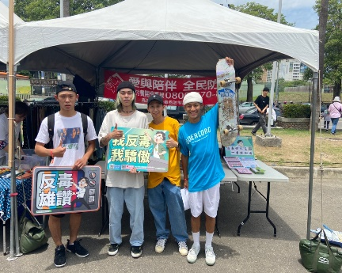
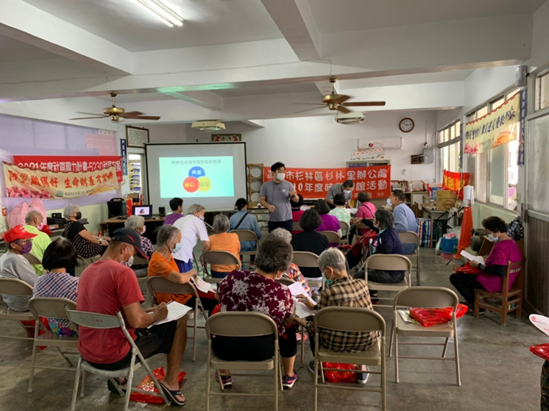
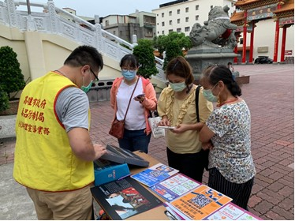
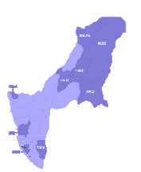
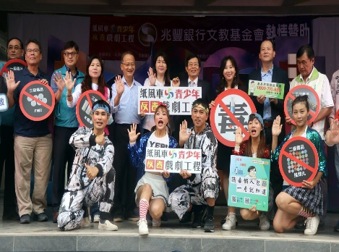
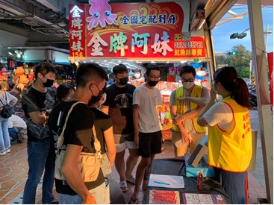
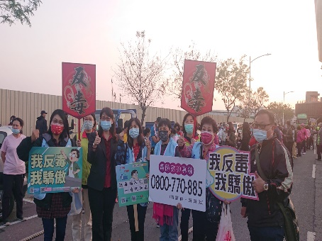
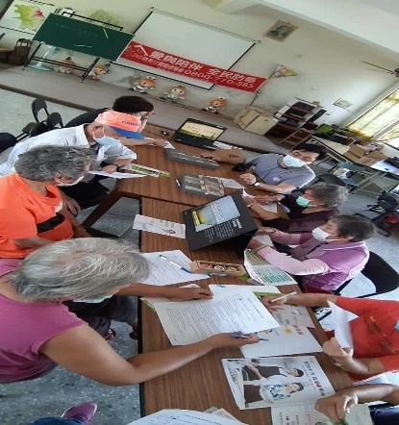
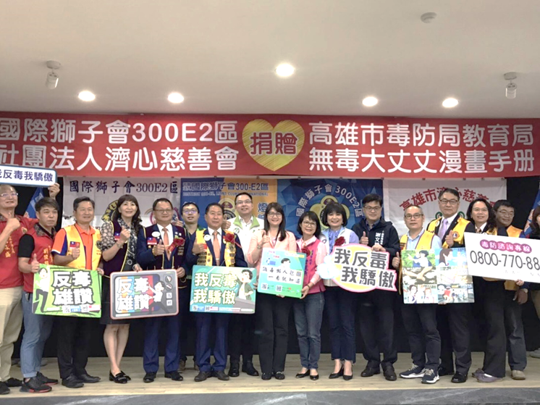
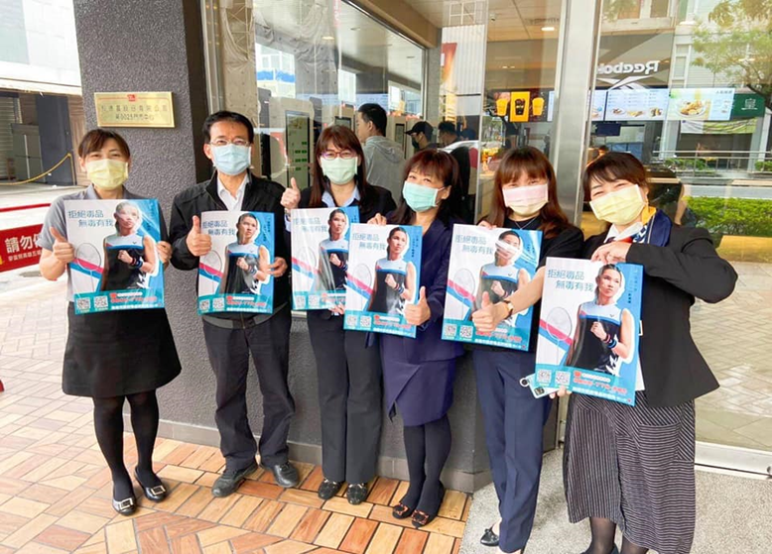
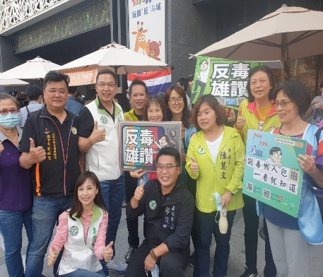
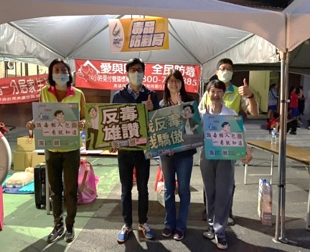
6大網絡強化前端預防涵蓋面
五、商圈
五、商圈
四、宗教
一、社區
110年1-9月共計辦理413場次/77,723人次
四、宗教
一、社區
二、校園
2021高雄滑板節-
貳無市集
二、校園
「前進社區」
深入大旗美及
偏鄉地區
紅絲帶基金會
宮廟活動宣導
創新整合式防毒網
紙風車
反毒戲劇
觀光市場
三、企業職場
2021乞龜文化觀光節反毒宣導
六、多元族群
結合社區發展協會及文化健康站
無毒大丈夫
漫畫手冊
六堆運動會
麥當勞40家分店
全聯99家分店
東南亞潑水文化灑淨祈福暨多元文化市集

Slide 8
建構綿密社區防毒網
全國首創
社區及里辦毒品防制關懷站
一站式服務 : 關懷 諮詢 宣導 轉介
22家
31里
藥局
診所
衛生所
里辦公處
123家
38所
已建置214站
預計擴大至全市38區891里

Slide 9
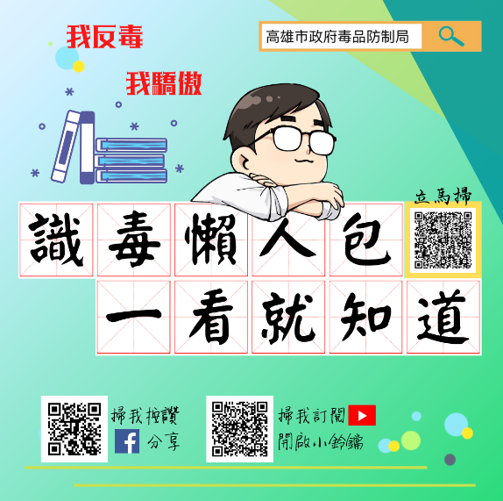
識毒懶人包、防毒線上看
自媒體
1.
宮崎駿
拒毒6招
3不3要
2.
反毒
卡通影片
3.
反毒宣導教育課程
4.
多元
輔導
教育
課程
5.
志工
教育
課程
6.
多元
宣導
圖卡

Slide 10
在地名人擔任反毒大使

Slide 11
輔導處遇業務

Slide 12
多元輔導服務管理模式
C
ustomization 個別化量身服務
實施策略及方法
A
ttention 提升毒防局暖心服務
R
eferral 強化轉介
E
xtention 延伸醫療照護補助
S
ustain 持續性服務

Slide 13
多元輔導服務方案
01
「預防再犯團體」
協助建立健康新生活
04
螢火蟲家族培訓
藥癮過來人分享激勵
出監前轉銜輔導
提前與個案建立信任輔導關係
02
「新心小站」
心理諮商、自我探索
05
03
宗教心靈輔導
提供宗教力量支持
06
就業一條龍
與勞工局及毒防基金會合作，強化職能訓練、就業輔導

Slide 14
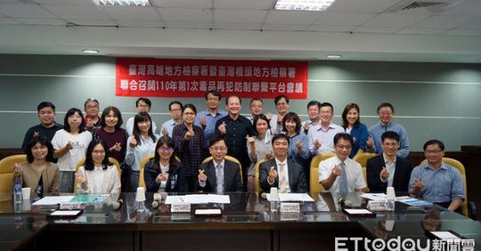
全國首創司法 毒防 醫療金三角合作-本土化多元處遇計畫
榮獲衛福部110年度反毒有功團體
(由長庚醫院代表金三角團隊)
1.司法裁處/驗尿/報到
2.義務勞務(40小時)
3.社會復健團體(18小時)
地檢署
(司法端)
分
工
架
構
分流
1.個案輔導
2.家庭支持服務
3.技能培訓及就業媒合
4.社會復歸多元活動
5.團體治療
地檢署
(司法端)
醫院
(醫療端)
毒防局
(社區端)
醫院
(醫療端)
戒癮治療
(含藥物、心理、精神)

Slide 15
藥癮者婦幼醫療服務
榮獲入圍衛福部「健康平等獎」
❶女性個案輔導專組
❷女性專屬會談及親子友善空間
❸全國唯一加碼醫療補助
高層次超音波最高3000元
子宮避孕器最高2000元
診斷性評估最高2000元、早產風險篩檢最高800元
生育保健
新生兒篩檢最高350元、新生兒加護病房最高2000元
110年新增其他醫療雜項每年最高3000元
母嬰照護
藥癮治療
住院戒癮每人每年最高補助2萬5千元

Slide 16
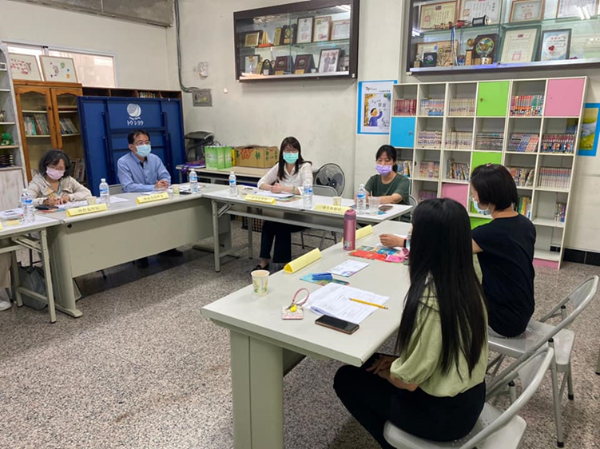
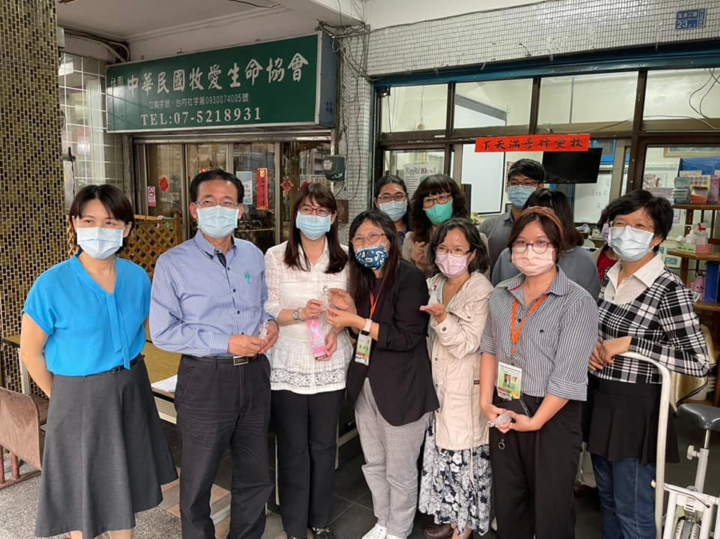
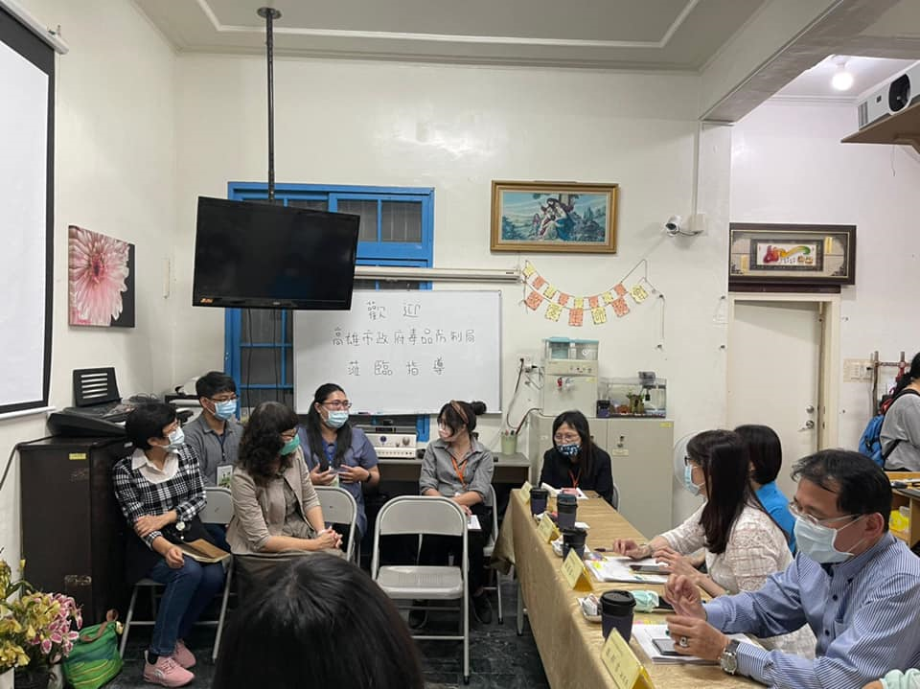
完善藥癮兒少保護
設置 藥癮兒少服務3據點
2大優先
保護兒少健康安全
技能培訓優先就業
2機制
家庭環境風險評估
立即通報機制

Slide 17
建置「藥癮者家庭未成年子女跨網絡合作服務模式」
毒防局
社會局
教育局
警察局
少輔會
勞工局
衛生局
及早啟動兒少風險辨識
建置跨網絡合作機制
檢視家戶
通報轉介
勾稽比對
共案服務

Slide 18
全國首創跨域榮譽輔佐志工機制
7大跨域陪伴服務
就業服務
醫療服務
社會福利及家庭支持服務
宗教服務
校園外服務
教育服務
多元服務

Slide 19
4+2陪伴與扶助措施—防疫期間
4項溫馨陪伴
04
02
110年截至9月共播出71則影片。
110年5-9月計59人次。
暖心
餐食服務
Online 防毒
線上看
毒防諮詢線上服務
01
110年5-８月計176人次。
線上
心理諮商
03
2項弱勢扶助措施
110年5-８月計107人次接受心理諮商輔導。
關懷盤點藥癮個案需求，110年5-9月計服務293人次
連結毒防基金會提供「生活費、租屋費及租屋押金」補助，110年5-9月計30人次。
加強對藥癮個案電話、面訪關懷頻率，110年5-8月藥癮個案計17,634人次，兒少個案計1,348人次。

Slide 20
未來工作規劃重點-前端預防
推行拒毒新運動
6大網絡
規劃智慧毒防
社區 校園 宗教
多元族群 企業職場 商圈
精準掌握毒品防制因應機制
拓展毒品防制關懷站
強化網路傳播
38區 891里辦
擴大FB Youtube IG宣傳
提升宣導量能
社區診所 藥局

Slide 21
未來工作規劃重點-後端處遇
強化司法、毒防、醫療金三角多元處遇
加強特定營業場所列管機制
鼓勵非列管業者執行毒防措施
健全休閒娛樂場所無毒環境
貫穿式保護、提早入監銜接
建置「藥癮者家庭未成年子女跨網絡合作服務模式」
培訓榮譽輔佐志工
提供7大跨域關懷陪伴
完善兒少保護
強化關懷陪伴 減少失聯

Slide 22
簡報結束 敬請指導

